Slide 1
ΜΗΧΑΝΟΥΡΓΙΚΗ ΤΕΧΝΟΛΟΓΙΑ-ΕΡΓΑΛΕΙΟΜΗΧΑΝΕΣ
Πιθαμίτση Μαργαρίτα
Μηχανολόγος Μηχανικός-Φυσικός

Slide 2
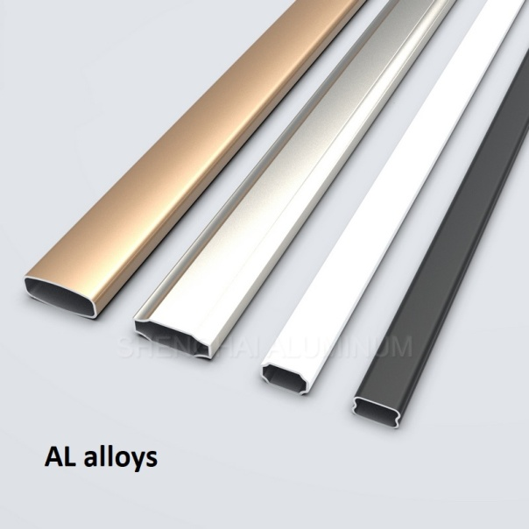
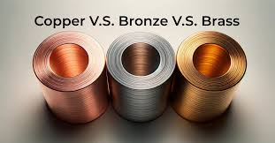
Μ.Τ. Τόμος 2- Κεφάλαιο 7
Μη Σιδηρούχα Κράματα

Slide 3
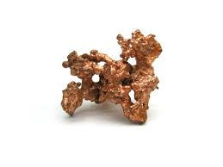
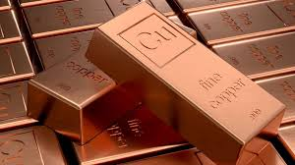
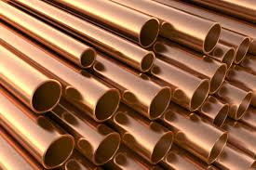
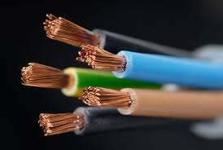
7.1 Κράματα Χαλκού
Χαλκός (Copper)
Το πρώτο μέταλλο που χρησιμοποίησε ο άνθρωπος είτε καθαρό είτε με τη μορφή κράματος
Ως καθαρό μέταλλο έχει κόκκινο χρώμα
Σημείο τήξης 1083°C
Πυκνότητα 8,9 g/cm3
Μεγάλη ηλεκτρική και θερμική αγωγιμότητα
Ελατός και όλκιμος

Slide 4
7.1 Κράματα Χαλκού
Κράμα Cu-Zn (ορείχαλκος-brass)
Κράμα Cu-Sn (μπρούντζος-bronze)
Κράμα Cu-AI (χαλκοαλουμίνιο)
Κράμα Cu-Ni (χαλκονικέλιο)
Κράμα Cu- Si (χαλκοπυρίτιο)
Κράμα Cu-Be (χαλκοβηρύλλιο)

Slide 5
7.1 Κράματα Χαλκού
Ιδιότητες
ηλεκτρική-θερμική αγωγιμότητα
αντοχή στη διάβρωση
αντοχή στη φθορά-τριβή
αυξημένη διαμορφωσιμότητα

Slide 6
7.1 Κράματα Χαλκού
Χρήσεις
στη μηχανολογία και στη ναυπηγική (κατασκευή εδράνων, κουζινέτων, εναλλακτών θερμότητας, κελυφών και καλύκων βλημάτων, κ.λπ)
στην κοσμηματοποιία
στην ωρολογοποιία
στην αρχιτεκτονική

Slide 7
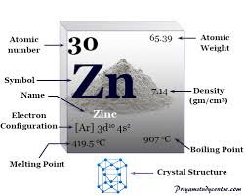
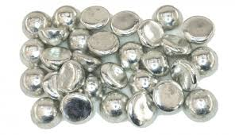
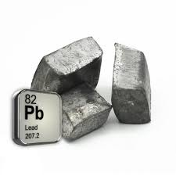
7.1 Κράματα Χαλκού
προσθήκη ψευδαργύρου (Ζn) βελτιώνει τη μηχανική αντοχή
προσθήκη κασσιτέρου (Sn)
βελτιώνει την αντοχή στη διάβρωση
προσθήκη μολύβδου (Pb) βελτιώνει την κατεργασιμότητα στην κοπή

Slide 8
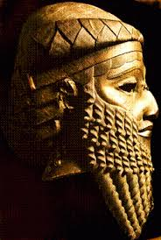
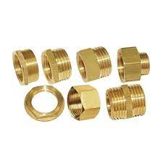
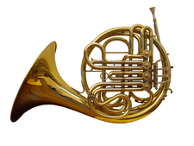
7.1.1 Κράματα Cu-Zn (Ορείχαλκοι)
προσθήκη του ψευδαργύρου μέχρι 30% βοηθά στην αύξηση της μηχανικής αντοχής
το χρώμα από κόκκινο γίνεται κίτρινο
Υδραυλικά εξαρτήματα
Κόρνο
Κεφαλή του μεγάλου βασιλιά των Σουμερίων, Σαργών

Slide 9
7.1.1 Κράματα Cu-Zn (Ορείχαλκοι)
Το ποσοστό του ψευδαργύρου δεν πρέπει να ξεπερνά το 45%, διότι σε μεγάλη αναλογία οδηγεί στο σχηματισμό εύθραυστων φάσεων και στην ψαθυροποίηση του υλικού.

Slide 10
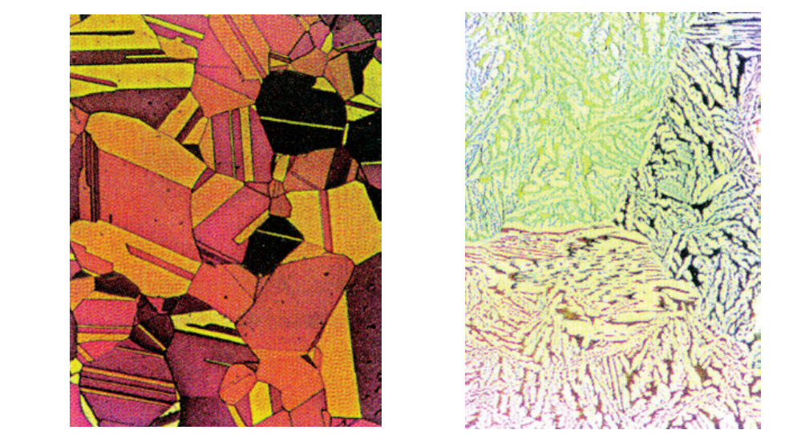
7.1.1 Κράματα Cu-Zn (Ορείχαλκοι)
Είδη Ορείχαλκων
α-ορείχαλκοι ή μονοφασικοί ορείχαλκοι (Ζn<39%)
α+β’ ορείχαλκοι ή διφασικοί ορείχαλκοι (Ζn>39%),

Slide 11
7.1.1 Κράματα Cu-Zn (Ορείχαλκοι)
Οι μονοφασικοί α-ορείχαλκοι διαμορφώνονται ευκολότερα εν ψυχρώ
οι διφασικοί α+β’-ορείχαλκοι διαμορφώνονται ευκολότερα εν θερμώ

Slide 12
7.1.1 Κράματα Cu-Zn (Ορείχαλκοι)
Εποχική ρωγμάτωση
φαινόμενο που εμφανίζουν οι ορείχαλκοι με ποσοστό ψευδαργύρου μεγαλύτερο από 10%
οφείλεται στην εργοδιάβρωση, δηλαδή στην ταυτόχρονη επίδραση της διάβρωσης γύρω από τα όρια των κόκκων
συμβαίνει λόγω της υγρασίας της ατμόσφαιρας και των εσωτερικών τάσεων, που υπάρχουν σε ορειχάλκινα εξαρτήματα, έπειτα από κατάλληλη ψυχρή παραμόρφωση (π.χ. έλαση, βαθεία κοίλανση).
Αντιμετωπίζεται με ανόπτηση

Slide 13
7.1.1 Κράματα Cu-Zn (Ορείχαλκοι)
Αποψευδαργύρωση
συχνό φαινόμενο αστοχίας ορειχάλκινων εξαρτημάτων, π.χ. σωλήνων, που έρχονται σε επαφή με υγρό περιβάλλον (λόγω ηλεκτρόλυσης)
σταδιακή διάλυση του ψευδαργύρου του ορείχαλκου, μέσα σε υγρό (εμφάνιση κρατήρων)
αντιμετωπίζεται με προσθήκη μικρών ποσοτήτων κασσιτέρου (Sn) ή αρσενικού (As)

Slide 14
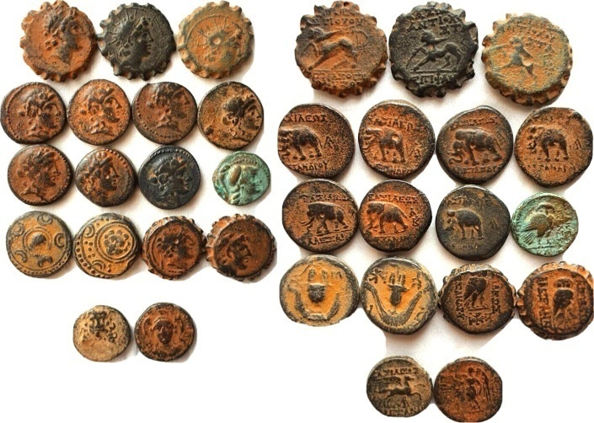
7.1.2 Κράματα Cu-Sn (Μπρούντζοι)
Περιέχουν κασσίτερο σε ποσοστά 7-18%
Παρουσιάζουν γενικά μεγαλύτερη αντοχή σε διάβρωση και φθορά-τριβή σε σχέση με τους ορείχαλκους
Το κόστος τους είναι μεγαλύτερο σε σχέση με τους ορείχαλκους
Εξαρτήματα
Αρχαία ελληνικά νομίσματα

Slide 15
7.1.2 Κράματα Cu-Sn (Μπρούντζοι)
Βασικά είδη μπρούντζου | Εφαρμογές
Μπρούντζος φωσφόρου | έδρανα, κουζινέτα και στοιχεία που καταπονούνται σε τριβή
Μπρούντζος ψευδαργύρου | κατασκευή πυροβόλων και νομισμάτων
Μπρούντζος μολύβδου | έδρανα υψηλών απαιτήσεων

Slide 16
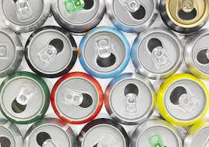
7.2 Κράματα Αλουμινίου
Αλουμίνιο
ελαφρύ μέταλλο
σημείο τήξης στους 661°C
εμφανίζει μεγάλη αντοχή στη διάβρωση (και τα κράματα)

Slide 17
Σειρές κραμάτων αλουμινίου διαμορφώσεως και βασικές χρήσεις
Σειρά | Κύρια πρόσμιξη | θερμική κατεργασία | Χρήσεις
1000 | Καθαρό αλουμίνιο > 99,00% | ΟΧΙ | Κατασκευή καλοριφέρ, εξαρτημάτων χημικών βιομηχανιών και βιομηχανιών τροφίμων και οικοδομικές εφαρμογές
2000 | Χαλκός (Cu) | ΝΑΙ | Δομικά εξαρτήματα αεροναυπηγικής και οχημάτων
3000 | Μαγγάνιο (Μn) | ΟΧΙ | Ίδια η χρήση με τη σειρά 1000, αλλά με περισσότερες απαιτήσεις σε μηχανική αντοχή
4000 | Πυρίτιο (Si) | ΟΧΙ | Σύρμα συγκολλήσεων, σκελετοί μικρών σκαφών θαλάσσης
5000 | Μαγνήσιο (Mg) | ΟΧΙ | Σε οικοδομικές εφαρμογές, στην κατασκευή σωλήνων και λεβήτων. Σε εφαρμογές θαλάσσης
6000 | Μαγνήσιο και πυρίτιο (Mg, Si) | ΝΑΙ | Σε σασί αυτοκινήτων και αεροσκαφών. Σε οικοδομικές εφαρμογές.
7000 | Ψευδάργυρος και μαγνήσιο (Zn, Mg) | ΝΑΙ | Στην αεροναυπηγική, στην κατασκευή όπλων, βαλβίδων, σιδηροδρομικών εξαρτημάτων και αθλητικών ειδών.

Slide 18
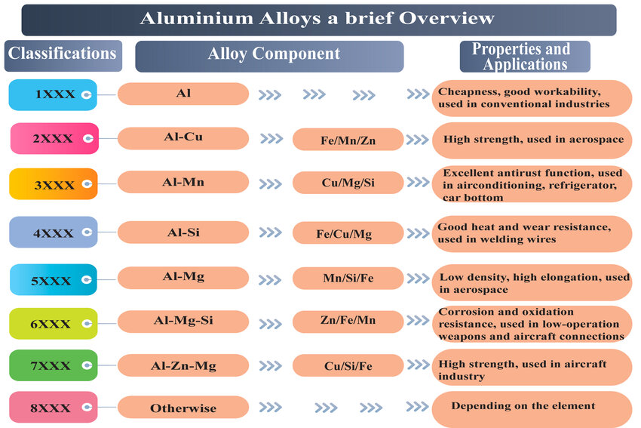
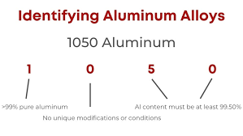
7.2 Κράματα Αλουμινίου

